Slide 1

MÉTODOS ESTADÍSTICOS DE
MACHINE LEARNING
BOOSTING, BAGGING Y REGRESIÓN LOGÍSTICA
Ing. Mario Herrera Almira

Slide 2
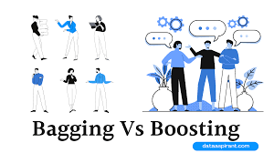
INTRODUCCIÓN
UN POCO DE CONCEPTOS

Slide 3
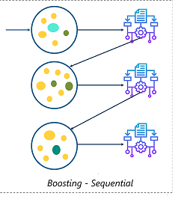
BOOSTING
Método de aprendizaje supervisado.
Combina varios modelos débiles.
Los modelos se entrenan secuencialmente.
Cada modelo se centra en los casos mal clasificados por los modelos anteriores.
AdaBoost, XGBoost, LightGBM, etc.
Notes:
Método de aprendizaje automático supervisado que se utiliza para mejorar el rendimiento de un modelo predictivo.
El objetivo del Boosting es combinar varios modelos de aprendizaje débiles para construir un modelo fuerte y preciso.
Se entrena una serie de modelos débiles secuencialmente
cada modelo se centra en los casos que fueron mal clasificados por los modelos anteriores.
Los casos mal clasificados reciben un peso mayor en cada iteración para forzar al siguiente modelo a centrarse en ellos. Al final de la secuencia, se combina la salida de todos los modelos para obtener una predicción final.
más conocido es AdaBoost (Adaptive Boosting), pero también existen otros como Gradient Boosting, XGBoost, LightGBM, entre otros.
El Boosting se utiliza con frecuencia en aplicaciones donde se requiere alta precisión, como la detección de fraude, la predicción del comportamiento del cliente y el análisis de riesgo crediticio.

Slide 4
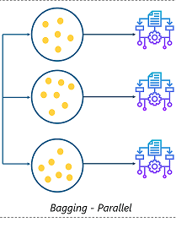
BAGGING
Método de aprendizaje supervisado.
Crea varios modelos independientes.
Los modelos se entrenan paralelamente y se juntan al final.
Se crea un conjunto aleatorio de muestras con reemplazo (bootstrapping).
Random Forest
Notes:
método de aprendizaje automático supervisado
El Bagging se basa en la creación de varios modelos de aprendizaje independientes y combinando sus predicciones para obtener una predicción final.
Se crea un conjunto aleatorio de muestras con reemplazo (bootstrapping) de los datos de entrenamiento originales y se entrena un modelo de aprendizaje en cada conjunto de datos generado. Cada modelo de aprendizaje es independiente y no tiene en cuenta el rendimiento de los otros modelos de aprendizaje. Al final de la secuencia, se combina la salida de todos los modelos mediante un promedio o una votación para obtener una predicción final.
Uno de los algoritmos de Bagging más conocidos es Random Forest, que utiliza múltiples árboles de decisión como modelos de aprendizaje.

Slide 5
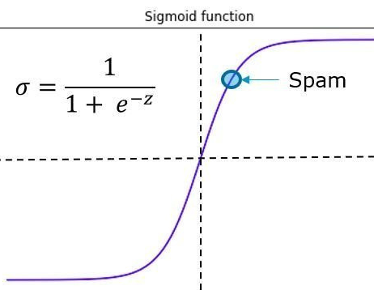
LOGÍSTICA
Método de aprendizaje supervisado.
Utiliza una función logística.
Transforma el resultado de los valores de entrada a una probabilidad de 0 a 1.
Detección de Spam, clasificación de imágenes médicas, etc.
Notes:
La Regresión logística se basa en un modelo matemático que utiliza una función logística para modelar la probabilidad de que un ejemplo de entrada pertenezca a una clase determinada.
La función logística se utiliza para transformar el resultado de una combinación lineal de los valores de entrada en una probabilidad que varía entre 0 y 1.
El modelo ajusta los pesos de cada variable de entrada para maximizar la probabilidad de que los ejemplos de entrenamiento se clasifiquen correctamente.
La Regresión logística se utiliza en aplicaciones de clasificación, como la detección de spam en correos electrónicos, la predicción de la intención de compra de un cliente y la clasificación de imágenes médicas.

Slide 6

BASE DE DATOS
ECHOCARDIOGRAM DATA SET
¿Sobrevivirá el paciente al menos un año después de un infarto?
132 Filas y 12 columnas
LUEGO DE LIMPIAR LA BASE DE DATOS
61 Filas y 7 columnas

Slide 7

MÉTODO
1
LIMPIAR LA BASE DE DATOS
Eliminar variables.
Omitir registros NA.
2
DIVIDIR LA BASE DE DATOS
80% Entrenamiento.
20% Prueba.
3
EJECUCIÓN
Modelo con Boosting, Bagging y Regresión Logística.
4
COMPROBACIÓN
Matriz de confución.
Curva ROC.
AUC.

Slide 8

CONCLUSIONES
1
Boosting: Accuracy = 0.727; AUC = 0.875
2
Bagging: Accuracy = 0.909; AUC = 1.000
3
Logistic: Accuracy = 0.909; AUC = 1.000
4
Los resultados de Bagging y Logistic se pueden deber al pequeño tamaño de la base de datos.

